Slide 1

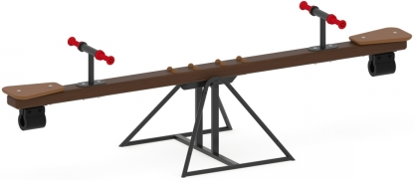

🥋
Выручай.ру
Финансовый Сэнсэй нового поколения

Slide 2
Суть проекта за 60 секунд
Что делаем
Почему сейчас
Финансовый маркетплейс-помощник на базе AI. Не сравниваем продукты — решаем проблему клиента
Рынок в стрессе. Лидеры стали безликими витринами. Доверие — самый дефицитный актив
Wedge-стратегия
Ключевой актив
Заходим через микрозаймы. Далее раскатываем на 8 категорий до 30.09.26 г.
Интеграция с базой Центрофинанс. Уникальный источник лидов и кросс-продаж

Slide 3
01 Рыночная конъюнктура
01 · Рыночная конъюнктура
Слепота лидеров — наш шанс
Макроконтекст 2026
Слепота конкурентов
🔻 Жесткая ДКП ЦБ → кредитование сжимается
😰 Клиенты в стрессе: просрочки, отказы банков
🧭 Рынок ищет не каталог, а проводника
Банки.ру, Сравни.ру, Выберу эволюционировали в калькуляторы-экзаменаторы. Они перегружают терминами, скрывают логику ранжирования и зарабатывают на обмане ожиданий
💡 Инсайт: В мире финансового стресса самый дефицитный актив — доверие. Тот, кто первым перестанет продавать витрину и начнёт продавать уверенность — заберёт рынок

Slide 4

Какие проблемы клиентов решаем
Страх отказа
Непрозрачность
Клиент боится испортить КИ
Клиент не понимает реальную стоимость продукта
Финансовый стресс
Отсутствие советника
Деньги нужны сейчас, нет времени на долгий выбор
Рынок даёт каталог, а не рабочее решение

Slide 5
02 Цель проекта
Два параллельных двигателя роста
💰
🎯
Новый канал монетизации
Поставщик лидов Центрофинанс
CPA/CPL - выручка от банков, МФО, страховщиков и брокеров.
Продажа доп. продуктов
Высокая маржа, слабая зависимость от одной категории
Отсеянная, прогретая, сценарно-квалифицированная аудитория. Без затрат на первичный скоринг
Выручай.ру — финансовый маркетплейс, который не сравнивает, а выбирает лучшее решение под конкретную ситуацию, объясняет его и доводит клиента до результата

Slide 6

03 Анализ конкурентов
Бюджетами не победим
Конкуренты | Яндекс Директ/мес | Накрутка ПФ/мес | Ссылки/мес | Бренд-запросы/мес | Количество страниц | Возраст домена
banki.ru | 8–10 млн ₽ | 1,5–2 млн ₽ | >1 млн ₽ | 300–400 тыс | 281 200 | 26
sravni.ru | ~20 млн ₽ | >2 млн ₽ | >1 млн ₽ | 300–400 тыс | 753 387 | 24
bankiros.ru | 1 млн ₽ | ~1 млн ₽ | 200–300 тыс ₽ | 7–8 тыс | 34 726 | 11
brobank.ru | — | 500 тыс ₽ | 200–300 тыс ₽ | ~1 500 | 19 238 | 8
vbr.ru | 2–3 млн ₽ | >1 млн ₽ | 500 тыс ₽ | ~50 тыс | 73 827 | 16
viruchay.ru | 10 тыс ₽ | 0 ₽ | 5–10 тыс | 400–500 | 355 | 2
Бюджеты конкурентов в ×100 выше. Наше преимущество — не деньги, а архитектура доверия
* Детальнее во вкладке Конкурентный анализ: здесь

Slide 7
04 Системные пробелы лидеров
Где лидеры слепы — там мы формируем преимущества
❌
❌
❌
❌
❌
Нет сценарного подбора
Нет сопровождения после выдачи
Квиз JTBD: «До ЗП», «Долги душат», «Хочу машину». AI выдаёт сразу 3 варианта с шансом одобрения
Цепочки смс и e-mail: напоминание о платеже, предложение рефинансирования, повторные продажи
❌
❌
Нет прозрачности
❌
❌
❌
❌
❌
Холодный UX без эмпатии
Кнопка «Почему советуем» показывает логику: почему этот банк, какой реальный %, какие условия критичны
Понятный язык, даём план Б при отказе: не просто «нет», а конкретный путь, как повысить шанс одобрения
❌
❌
❌
❌
❌
❌
❌
❌
❌
Веерная рассылка убивает КИ
Токсичные продукты на витрине
«Индекс Выручай» пессимизирует продукты со скрытыми комиссиями, навязанной страховкой и штрафами
Кнопка SOS · прескоринг и подача только в 2-3 банка с высокой вероятностью успеха

Slide 8

05 Целевая аудитория
Портрет клиента Выручай.ру
71%
59%
48%
28%
ядро 20 - 40 лет
женщины
высшее образование
мотив — скорость
Поведение
Ключевой JTBD
Клиент стал осторожнее — читает условия, проверяет репутацию. Растёт доля доходов >100 тыс. ₽/мес
«Мне нужны деньги сейчас — без риска, без обмана и без ущерба для моей кредитной истории»
Объясняем каждый совет и даём реальную выгоду
Не прячем комиссию и не продаём токсичные продукты
Снижаем страх отказа до подачи заявки
Даём клиенту ощущение контроля, а не экзамена
Как формируем цепочку доверия

Slide 9
06 Текущее состояние
Что есть на сегодняшний день
Параметр | Состояние | Оценка
Продукт | Займы онлайн (86 МФО) | Минимальный MVP
Позиционирование | Простой агрегатор | Нет УТП
Линейка | Только займы до 50 тыс. ₽ | Крайне узкая
Функционал | Витрина + рейтинг | Нет квизов / калькуляторов
Контент | 19 статей, ~80 гео-страниц | Слабый
Трафик | Микроуровень | Банки.ру ~30M / месяц
Количество НК для Ц | 27-29 НК в месяц | Мало
⚠️ Прогноз чистой прибыли на конец 2026 г. ~ 454 тыс. ₽. Выход на точку безубыточности — июнь 2026 г. Без апгрейда — не масштабируем
* Детальнее во вкладке PnL (без вложений): здесь
** Ссылка на Выручай.ру: здесь

Slide 10
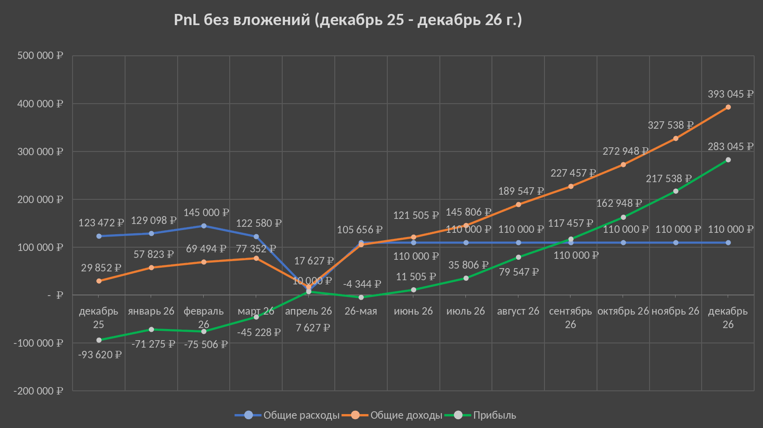

Текущее состояние и прогноз без существенных вложений
⚠️ Прогноз чистой прибыли (накопительно) на конец 2026 г. ~ 454 тыс. ₽. Выход на точку безубыточности — июнь 2026 г. Без апгрейда — не сможем масштабироваться

Slide 11


07 Стратегия
Wedge-стратегия: зашли клином раскатали рынок
1
2
3
Побеждаем в займах
Доказываем экономику
Раскатываем на 8 категорий
Сценарный подбор,
прескоринг, анти-отказная логика
CPA ↑ CR ↑ Repeat rate ↑
Займы → кредиты → карты → страхование → вклады → путешествия → ипотека → БФЛ
🏆 Ключевой актив: Центрофинанс — готовая база клиентов, кросс-продажи без затрат на первичный скоринг. Этого нет ни у одного внешнего агрегатора

Slide 12

08 Позиционирование
От витрины — к Финансовому Сэнсэю
🏪
🧮
Банки.ру
Сравни.ру
Выручай.ру
Супермаркет
Калькулятор
Финансовый Сэнсэй
Бродишь один среди полок
Холодные цифры, ноль эмпатии
Опыт · защита · мудрый совет · финансовое здоровье
«Спокойно сравнивай, мудро выбирай. В мире финансов твой друг — Выручай»

Slide 13

08 Позиционирование
Суть бренда: Единственный финансовый маркетплейс с человеческим лицом, выступающий на стороне клиента, а не банка Концепция: Финансовый спасатель + Амбассадор финансового здоровья Ролевая модель: Синтез архетипов «Мудрый советник», «Заботливый спасатель», «Друг, который не обманет» Платформа общается на равных, понимает страх перед сложными % и берёт на себя ответственность за выбор единственного верного решения

Slide 14
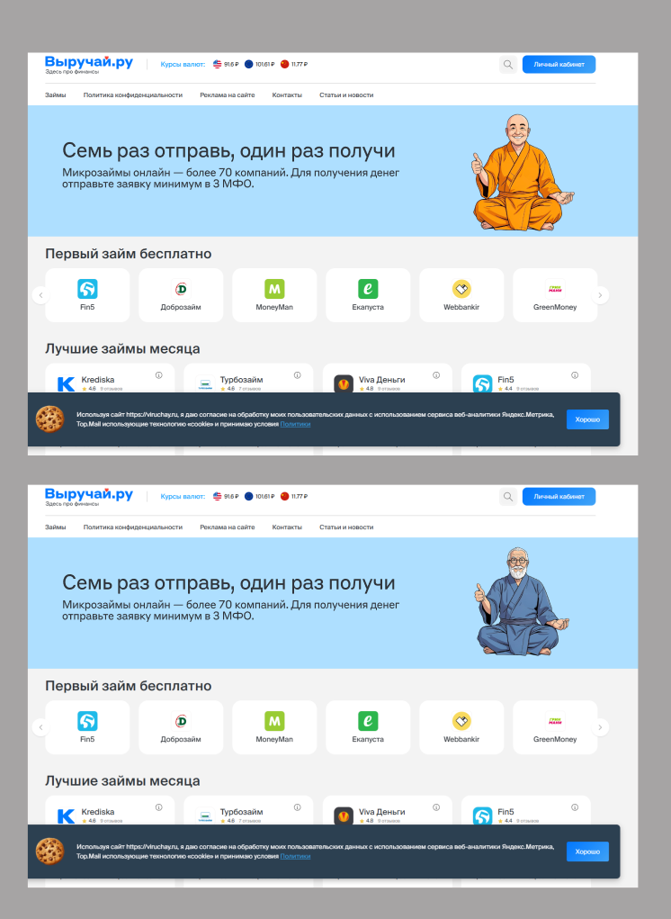

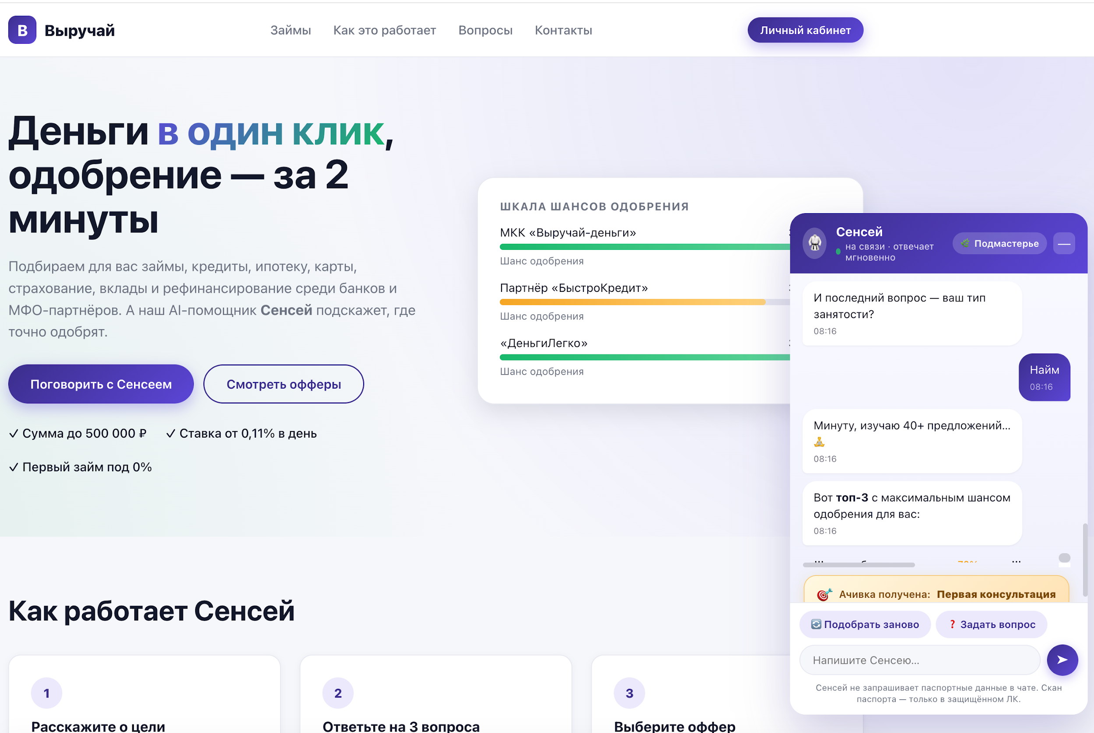
08 Позиционирование

Slide 15




08 Позиционирование
«Спокойно сравнивай, мудро выбирай. В мире финансов твой друг — Выручай»
«Выручай, сэнсэй - с деньгами будет всё окей»

Slide 16


08 Позиционирование

Slide 17

09 AI ядро
Сердце «Выручай» — не чат-бот, а навигатор
AI решает главную проблему конкурентов — информационный шум
🎯
💬
🛟
Сценарный разбор
Консультация
Проактивная помощь
«Нужно 30к до ЗП, есть просрочка» → AI фильтрует базу и выдаёт 3 варианта с максимальной вероятностью одобрения
AI человеческим языком объясняет, почему именно этот продукт и где нажать, чтобы не подключилась навязанная страховка
При отказе — не «извините», а предоставляем готовый план: «Оформим карту на 2000 ₽, поднимем рейтинг за месяц»
Стек: LLM-агент + собственный слой сценариев + правила скоринга + real-time данные партнёров

Slide 18
10 Killer features / UVP
4 фичи, которых нет у конкурентов
Разговорный UX
Индекс Выручай
💬
Вместо каталога — JTBD-кнопки: «Дотянуть до ЗП», «Душат долги», «Хочу машину»
🛡️
Алгоритм пессимизирует продукты со скрытыми страховками, комиссиями. Клиент видит честный рейтинг токсичности
Кнопка SOS (Прескоринг)
Кредитный Огнетушитель
🆘
Вместо веерной рассылки, которая убивает КИ, мы подаём заявки только в 2–3 банка с 99% одобрением
🔥
+ Антиинфляционный Щит. Расчёт выгоды рефинансирования и вкладов, перекрывающих инфляцию

Slide 19
CJM
Осознание
Активация
Онбординг
LTV
Реактивация
→
Рассмотрение
→
→
→
→
SEO - органический трафик
Клик на оффер МФО
Email / push
Кредитные карты
Триггерные письма
Главная страница, оффер: Помогаем найти лучший займ без скрытых комиссий
Яндекс Директ Таргет в соц. сетях
Регистрация на маркетплейсе
Центр финансового здоровья
Дебетовые карты
Спецпредложения
СМИ, PR, отзывы, рейтинги
АI-подбор займов
AI-агент помощник клиента
AI-персонализация
Страхование
Ремаркетинг
Сравнение предложений
Ипотека
Отзывы и рейтинги

Slide 20

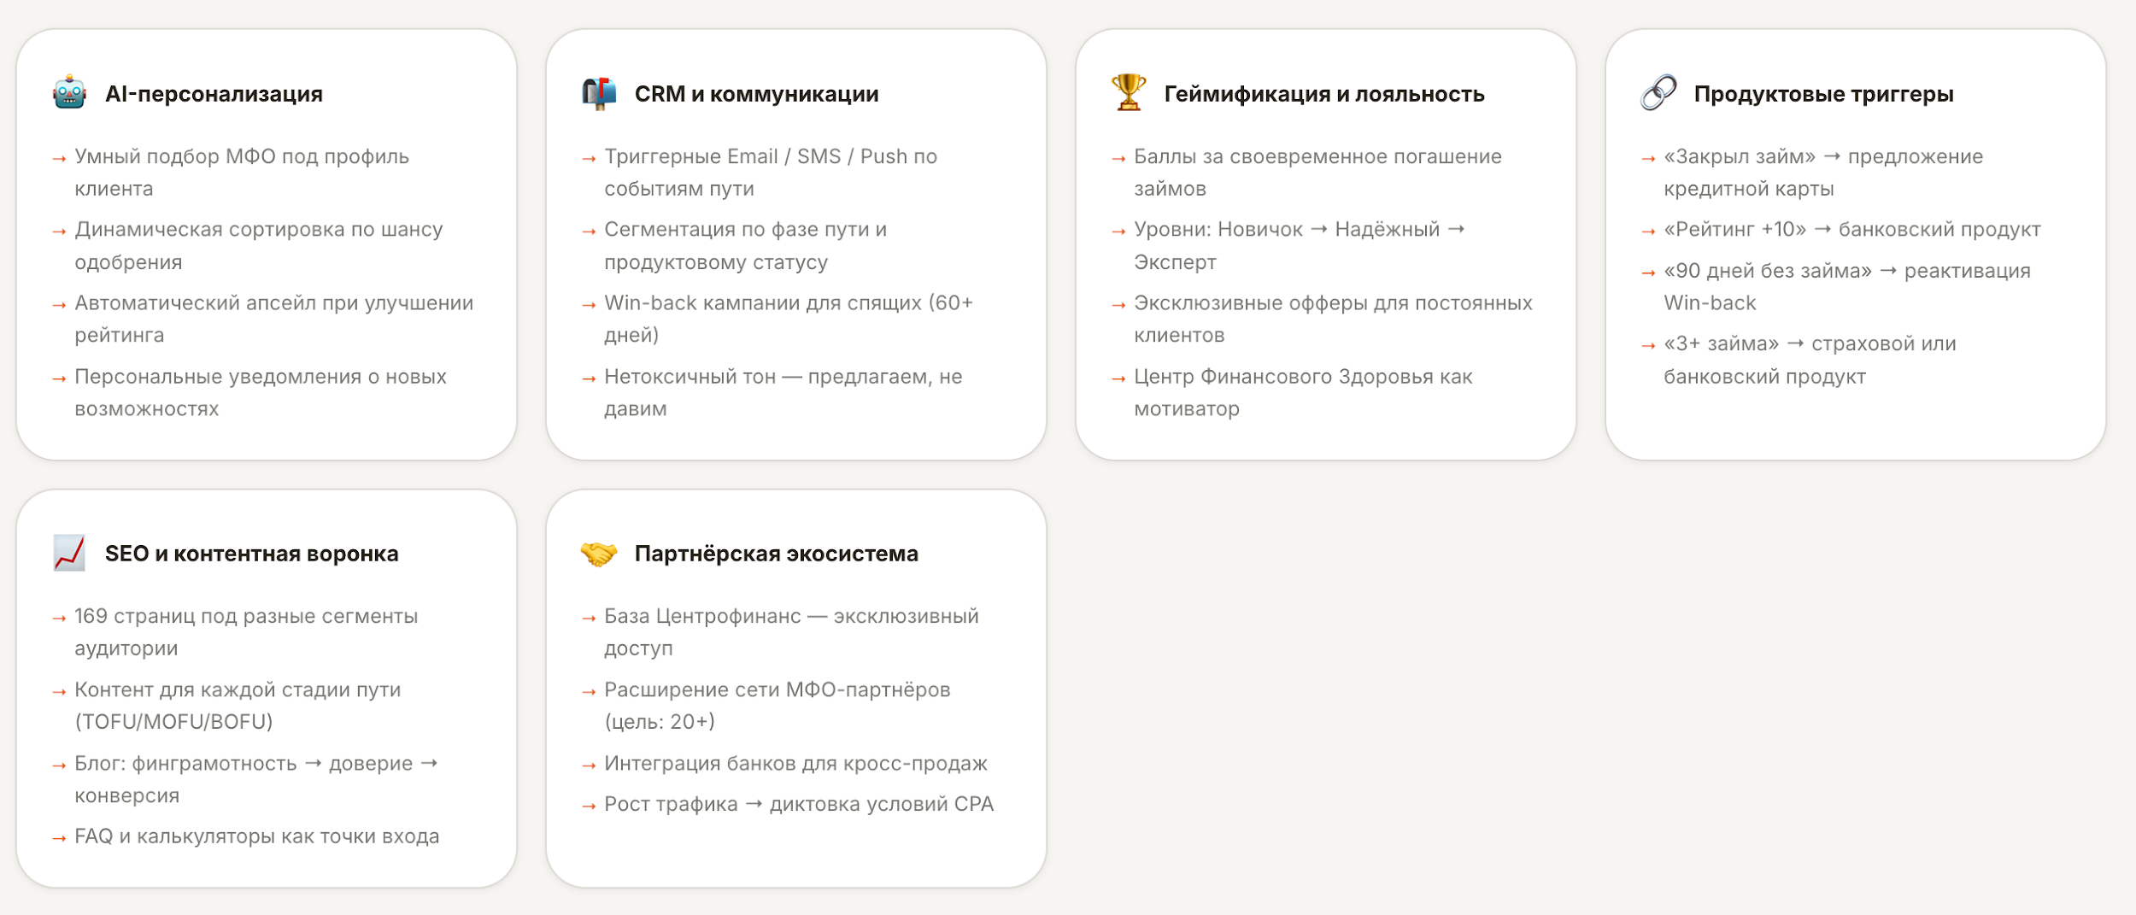
Инструменты управления CJM

Slide 21
11 Бизнес ценность
Друг Сэнсэй в языке метрик
Эмоция бренда | Бизнес-метрика | Эффект
Рифма + узнаваемый архетип | ↓ CAC | Брендовый трафик вместо дорогих кликов
Post-deal забота, возврат | ↑ LTV × 2–3 | Из транзакции в экосистему
Индекс Выручай, SOS | ↑ Trust → ↑ CR | Дешевле конверсия
Советы + кросс-продажи | ↑ ARPU | Один клиент покупает 3–5 продуктов
Центрофинанс как источник данных | ↓ Cost of Lead | Прескоринг по готовой базе
Эмоции, как точки роста, там, где конкуренты сидят на игле платного трафика и разовых сделок

Slide 22
12 Roadmap
5 фаз: от «ремонта» к экосистеме
0
0 - 4 недели · Ремонт
Фикс CPA, сквозная аналитика, первые отзывы. 🎯 Остановить утечку лидов
1
1 - 3 месяца · Wedge в займах
Квизы JTBD, SEO длинного хвоста, email/SMS цепочки. 🎯 Доказать юнит-экономику
2
3 - 6 месяцев · Мультипродукт
Кредиты, кредитки, ОСАГО, вклады. Межкатегорийные сценарии. 🎯 Рост LTV и органики ×2–3
3
6–12 мес · Trust Layer
Верифицированные отзывы, «Почему советуем», алерты ставок, контент-хаб. 🎯 Рост Retention
4
12–24 мес · Экосистема + Центрофинанс
ЛК «фин. здоровья», глубокая CRM-интеграция. 🎯 LTV ×2–3, repeat-выручка >40%
* Детальнее во вкладке План реализации: здесь

Slide 23
13 MVP
План первых 90 дней — спринты и метрики
Спринт | Длительность | Поставки | Метрика
S0 · Внедрение | 4 недели | Умный подбор предложений пользователю | Конверсия в заявку выше на 30%
S1 · SEO и маркетинг | 12 недель | Публикации, пиар активности, трафик из ЦФ | CR +30% vs витрина
S2 · AI консультант | 8 недель | AI-бот который работает 24 на 7 | NPS> 50, время решения <2 минут
S3 · Система повторных продаж | 4 недели | Объяснение выбора и антиотказные рекомендации | Минимум 2% пользователей возвращаются снова
S4 · Монетизация отказников | 2 недели | Юрист, кредитный доктор, карты | Repeat ≥ 2%
🎯 Итог: рабочий сценарный маркетплейс с доказанной экономикой, готовый к раскатке на мультипродукт
* Ссылка на прототип: здесь

Slide 24
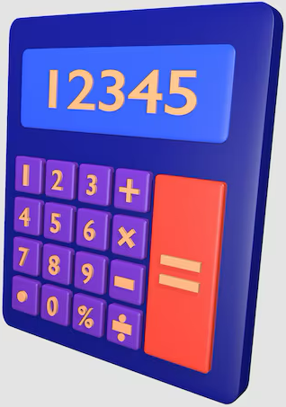
14 KPI-панель для СЕO
Цели на 6 и 12 месяцев
Метрика | Пояснение | Baseline | 6 месяцев | 12 месяцев
Уникальные визиты / месяц |  | ~5 тыс | 15 тыс | 40 тыс
Бренд-запросы / месяц |  | 50 - 100 | 300 - 400 | 1 500 - 2 000
CR в заявку |  | 2–3% | 6% | 9%
Approval rate (SOS) |  | — | 85% | 92%
САС
LTV / CAC | Окупаемость привлечения | — | 2,5 | 4
Repeat rate | Повторные обращения | 0% | 3 % | 5 %
Прибыль (по PnL) |  | - 18 125 руб. | - 35 468 руб. | 887 748 руб.
Количество НК для Ц |  | 27-29 НК в месяц | 311 НК в месяц | 1 002 НК в месяц

Slide 25
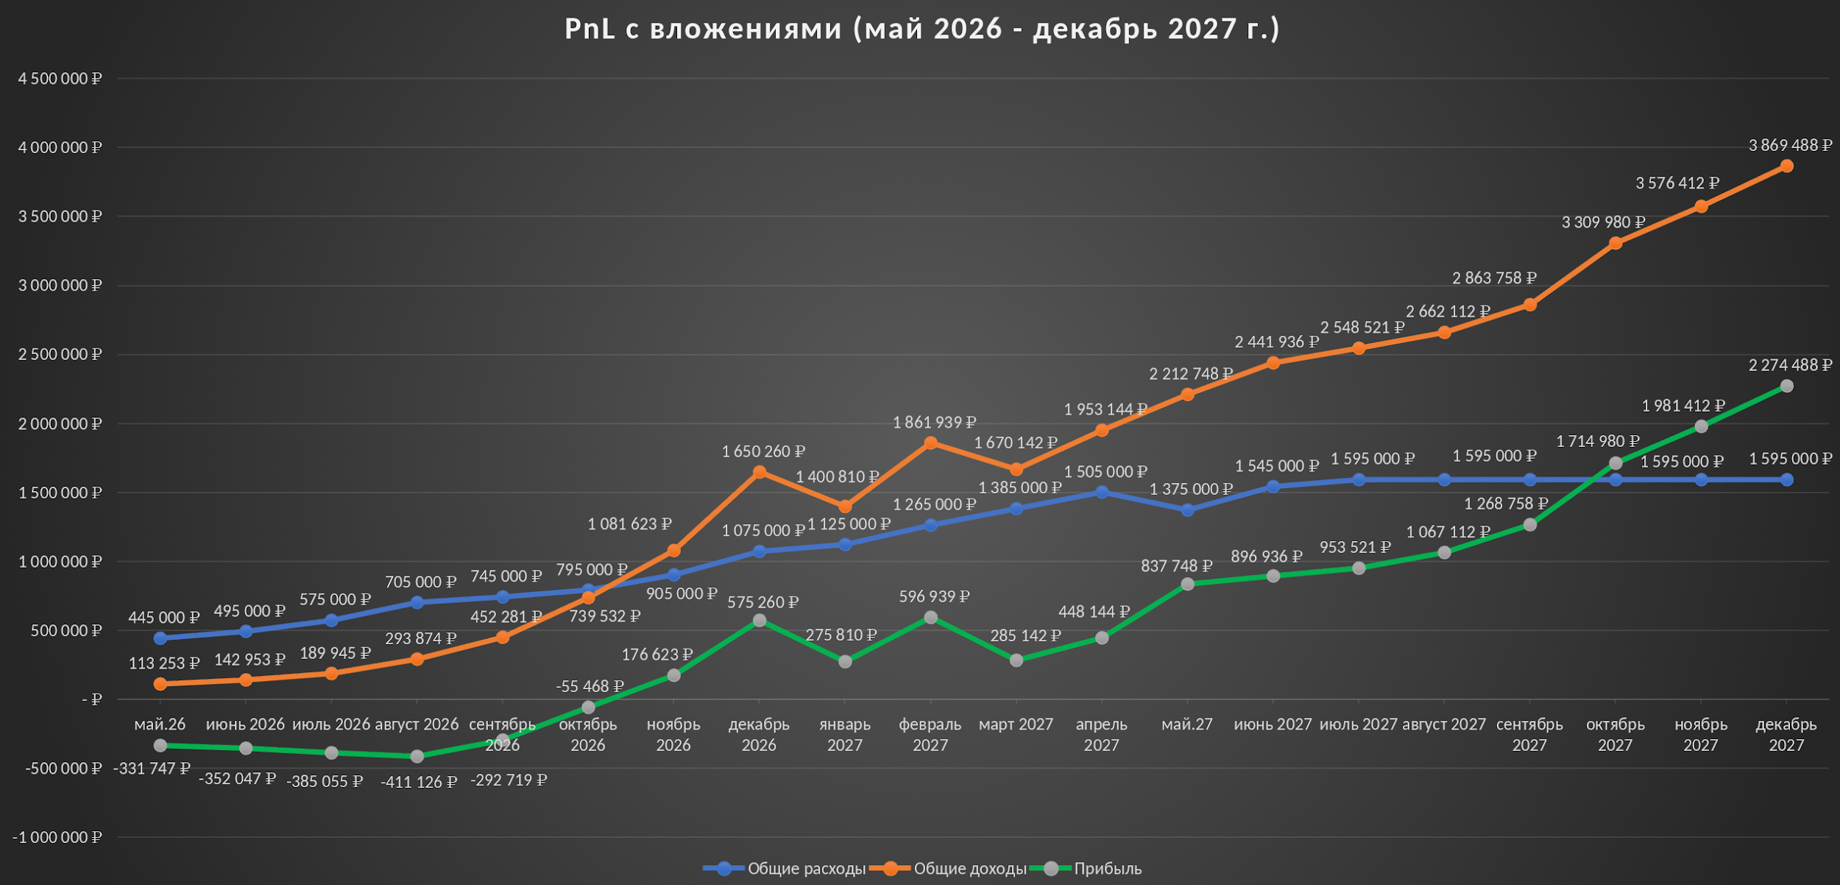
Прогноз с вложениями
💰
Прогноз чистой прибыли (накопительно) на конец 2027 г. ~ 11 524 709 ₽. Выход на точку безубыточности — ноябрь 2026 г.

Slide 26

Прогноз по продаже доп. продуктов
Не только в мае, поможем Майе
Доп. Продукт |  | Baseline | Количество продаж за 6 месяцев | Количество продаж за 12 месяцев
Сберздоровье |  | 0 | 81 | 302
Страхование от потери работы |  | 0 | 64 | 242
Юрист Ц |  | 0 | 48 | 181
Фарм IQ |  | 0 | 32 | 121
+ добавление новых доп. продуктов

Slide 27

15 Риски
Что может пойти не так — как отреагируем на риски
1
2
Гиганты скопируют сценарный подбор
Партнеры не дадут API для прескоринга
✓ Быстрый time-to-market + Центрофинанс как уникальный актив
✓ Старт с 3 лояльных (МФО, банков) и отдельными соглашениями о намерениях ещё с 5 банками
3
4
Изменения законодательства
AI-галлюцинации в финсоветах
✓ Снижение рисков за счёт представленности разных категорий
✓ Все рекомендации проходят правила-фильтры, а критичные сценарии через поддержку и ручную проверку
5
Предоставление недостоверной инфо AI-агенту, неверное решение
✓ Продумать заход через запрос КИ, форму анкеты

Slide 28
16 Запрос к СЕO
Что нам нужно утвердить
Стратегию и позиционирование
Бюджет и команду *
Выручай.ру - не просто ещё один банк и каталог, а сценарный финансовый брокер и B2B/B2C платформа
Позиционирование «Финансовый Сэнсэй»
1
Фазы 0–1 (90 дней): Есть: 1 PM
Найм: 1 dev, 1 AI-инженер, 1 SEO, 1 копирайтер
2
Доступ к данным Центрофинанс
KPI и панель метрик
3
4
API/данные для прескоринга и кросс-продаж — наш главный козырь
Согласование панели метрик как критерия перехода к фазе 2
* Детальнее во вкладке PnL (с вложениями), PnL (с вложениями 26-27): здесь

Slide 29
Спасибо
«Спокойно сравнивай, мудро выбирай. В мире финансов твой друг — Выручай»
Выручай.ру · Финансовый Сэнсэй · 2026

Slide 30

Блок 1: Защита от конкуренции
и монополия на данные

Slide 31
Почему Сравни.ру и Банки.ру не сделают тоже самое завтра?
1
2
3
Системный конфликт интересов
Уникальный актив,
который нельзя купить
Решение проблемы «холодного старта AI»
Бизнес-модель гигантов построена на аукционе: верхние строчки покупают те МФО/Банки, кто больше платит за лид (часто это самые «токсичные» кредиты со скрытыми страховками). Если Банки.ру внедрит наш «Индекс токсичности» и честный AI-подбор, они обрушат собственную выручку. Они не могут встать на сторону клиента, не сломав свою экономику
Любой стартап умирает на «холодном старте» без данных. Наш эксклюзивный рычаг — база Центрофинанс (миллионы профилей, исходов скоринга, возвратов). Мы обучаем модель не на спарсенных текстах, а на реальных финансовых данных. Конкурентам придется потратить миллиарды рублей и годы работы, чтобы собрать такой массив данных.
Пока у нас мало собственных поведенческих данных, мы не играем в опасные нейросети. На старте работает Детерминированный прескоринг (Rule-based) — жесткие фильтры от риск-аналитиков. AI используется только в интерфейсе (эмпатичный диалог, объяснение причин), а не в ядре принятия решений. Это гарантирует отсутствие ошибок и защищает бизнес от репутационных потерь.

Slide 32

Блок 2: Экономика, трафик и масштабирование (P&L и Go-To-Market)

Slide 33
Где деньги и как мы получим дешёвых клиентов?
1
2
3
Выход из низкомаржинальной ниши
Ассиметричный маркетинг (SEO+партнёрства)
Стратегия нулевого САС на старте
Мы не идем «жечь» бюджет в Яндекс.Директ, конкурируя ставками с гигантами. Главный драйвер запуска — омниканальная активация готовой базы Центрофинанс. Клиентам, успешно закрывшим займ, предлагаются кредитные карты или рефинансирование на нашей платформе. Это дает мгновенный поток «теплых» лидов и первую выручку с нулевыми затратами на маркетинг.
Микрозаймы — это только «крючок» для захвата аудитории. Сильный сценарий строится на конвертации этих людей в продукты, где CPA (выплата за лид) в 5-10 раз выше: Кредитные карты. Рефинансирование. БФЛ (Банкротство физлиц — выплаты до 10-15 тыс. руб. за лид). Мы монетизируем весь жизненный цикл клиента, увеличивая LTV в 2-3 раза по сравнению с обычными витринами.
Генерация 500+ локальных гео-страниц и страниц под узкие «боли» (Long-Tail SEO). Эксклюзив для партнеров: Мы даем МФО чистый, верифицированный и отскорингованный трафик (отсеивая фрод), а взамен требуем эксклюзивные сниженные ставки для наших пользователей. Это становится нашим главным маркетинговым УТП.

Slide 34

Блок 3: Продукт и клиентская ценность (Killer Features)

Slide 35
Где деньги и как мы получим дешёвых клиентов?
1
2
3
Выход из низкомаржинальной ниши
Ассиметричный маркетинг (SEO+партнёрства)
Стратегия нулевого САС на старте
Мы не идем «жечь» бюджет в Яндекс.Директ, конкурируя ставками с гигантами. Главный драйвер запуска — омниканальная активация готовой базы Центрофинанс. Клиентам, успешно закрывшим займ, предлагаются кредитные карты или рефинансирование на нашей платформе. Это дает мгновенный поток «теплых» лидов и первую выручку с нулевыми затратами на маркетинг.
Микрозаймы — это только «крючок» для захвата аудитории. Сильный сценарий строится на конвертации этих людей в продукты, где CPA (выплата за лид) в 5-10 раз выше: Кредитные карты. Рефинансирование. БФЛ (Банкротство физлиц — выплаты до 10-15 тыс. руб. за лид). Мы монетизируем весь жизненный цикл клиента, увеличивая LTV в 2-3 раза по сравнению с обычными витринами.
Генерация 500+ локальных гео-страниц и страниц под узкие «боли» (Long-Tail SEO). Эксклюзив для партнеров: Мы даем МФО чистый, верифицированный и отскорингованный трафик (отсеивая фрод), а взамен требуем эксклюзивные сниженные ставки для наших пользователей. Это становится нашим главным маркетинговым УТП.

Slide 36


Мы строим двустороннюю финансовую экосистему
Наш продукт решает 2 фундаментальные боли рынка:
1
2
Паника заёмщика
B2C
Низкая конверсия/высокий фрод у кредиторов
В2В

Slide 37


Часть 1: В2С-направление Что мы продаём людям?
Эмпатичный JTBD-подбор
Безопасный Прескоринг («Кнопка SOS»)
Мы уходим от вопроса «Сколько вам нужно денег?». Наш квиз спрашивает «Какую проблему мы сейчас решаем?» (закрыть другой долг, дотянуть до зарплаты, оплатить лечение). Алгоритм подбирает продукт под жизненный сценарий, а не просто по фильтру ставки. Tone of Voice («Финансовый Сэнсэй») снимает когнитивную нагрузку и стыд.
Клиенты боятся отказов, потому что каждый отказ фиксируется в БКИ и убивает их кредитный рейтинг. Мы продаем защиту КИ. Система отправляет не веерную рассылку в 100 банков, а точечные API-запросы (например, через методы проверки дублей /check-dublicates), выбирая 3 предложения с вероятностью одобрения >80%.

Slide 38


Часть 1: В2С-направление Что мы продаём людям?
Бесшовный опыт (Direct API)
Траектория реабилитации (LTV-генератор)
В отличие от классических агрегаторов (где клиент кликает и улетает на сайт банка, теряясь там), мы проводим клиента по протоколу Direct CPA. Вся анкета заполняется внутри нашего интерфейса, мы контролируем воронку до конца, а клиент чувствует, что работает с единым доверенным брендом.
Если клиенту везде отказывают, мы не бросаем его. Мы автоматически переводим его на трек «Финансового оздоровления»: предлагаем услуги БФЛ (банкротство — чек для нас 10-15 тыс. руб. за лид) или программы улучшения кредитной истории.
Мы монетизируем даже отказы.

Slide 39


Часть 2: В2B-направление Что мы продаём банкам и МФО?
Кому продаём?
Что продаём?
Крупнейшие МФО, банки, брокеры и юридические компании (БФЛ)
Очищенный, валидированный трафик с гарантированной конверсией и низким риском дефолта (NPL) Обычный агрегатор продает «клики» и «заявки», где 80% — это фрод, дубли или безнадежные должники. Мы меняем правила игры и продаем качество, за которое просим премиальную комиссию (CPA x 1.5-2)

Slide 40
Архитектура B2B-проекта
3
1
Полная предзаполненность лида
Data-Driven Антифрод
По протоколам Direct API (как у Банки.ру) мы передаем не просто номер телефона, а глубоко структурированный JSON: КЛАДР-коды, данные работодателя с ИНН, полные паспортные данные и цифровые подписи согласий. Для банка наш лид дешев в обработке — его сразу берет робот на выдачу.
Мы обогащаем каждую заявку перед отправкой партнеру. Используя историческое «озеро данных» Центрофинанс, мы кросс-валидируем доходы клиента, отсекаем серийных должников и мошенников. Партнер получает лид, который с вероятностью 90% вернет деньги.
2
4
Intent Scoring (Поведенческий анализ)
Управление когортами
AI анализирует то, как клиент заполняет заявку (скорость, исправления, нестыковки в диалоге с ботом). Подозрительные лиды пессимизируются. Банки платят нам за то, что мы экономим ресурсы их собственных служб безопасности.
За счет геймификации и удержания аудитории (начисления баллов за вовремя погашенные займы на нашей платформе), мы поставляем МФО дисциплинированных повторных заемщиков, снижая их собственные затраты на маркетинг.

Slide 41

Блок 4: Инвестиции, технологии и сроки (CapEx)

Slide 42

Сколько стоит и когда полетит?
Корректировка оценки бюджета (Tech CapEx) Текущая оценка (1 программист + 1 AI-инженер) признана утопичной. Для создания RAG-инфраструктуры (работа с документами банков без галлюцинаций AI), системы антифрода и тяжелых API-интеграций требуется полноценная core-команда: 1 Tech Lead / Архитектор 3 Backend / Frontend инженера 2 AI/Data инженера 1 QA 1 PM

Slide 43

Результат через 90 дней
Запущенный MVP-роутер. Работает интеграция с базой ЦФ. Клиент может пройти квиз, получить 3 релевантных офера (по жестким правилам) и оформить заявку. К этому моменту должны быть юридически подписаны прямые договоры с первыми 3-5 МФО/банками (процесс начинается уже сегодня).

